Slide 1

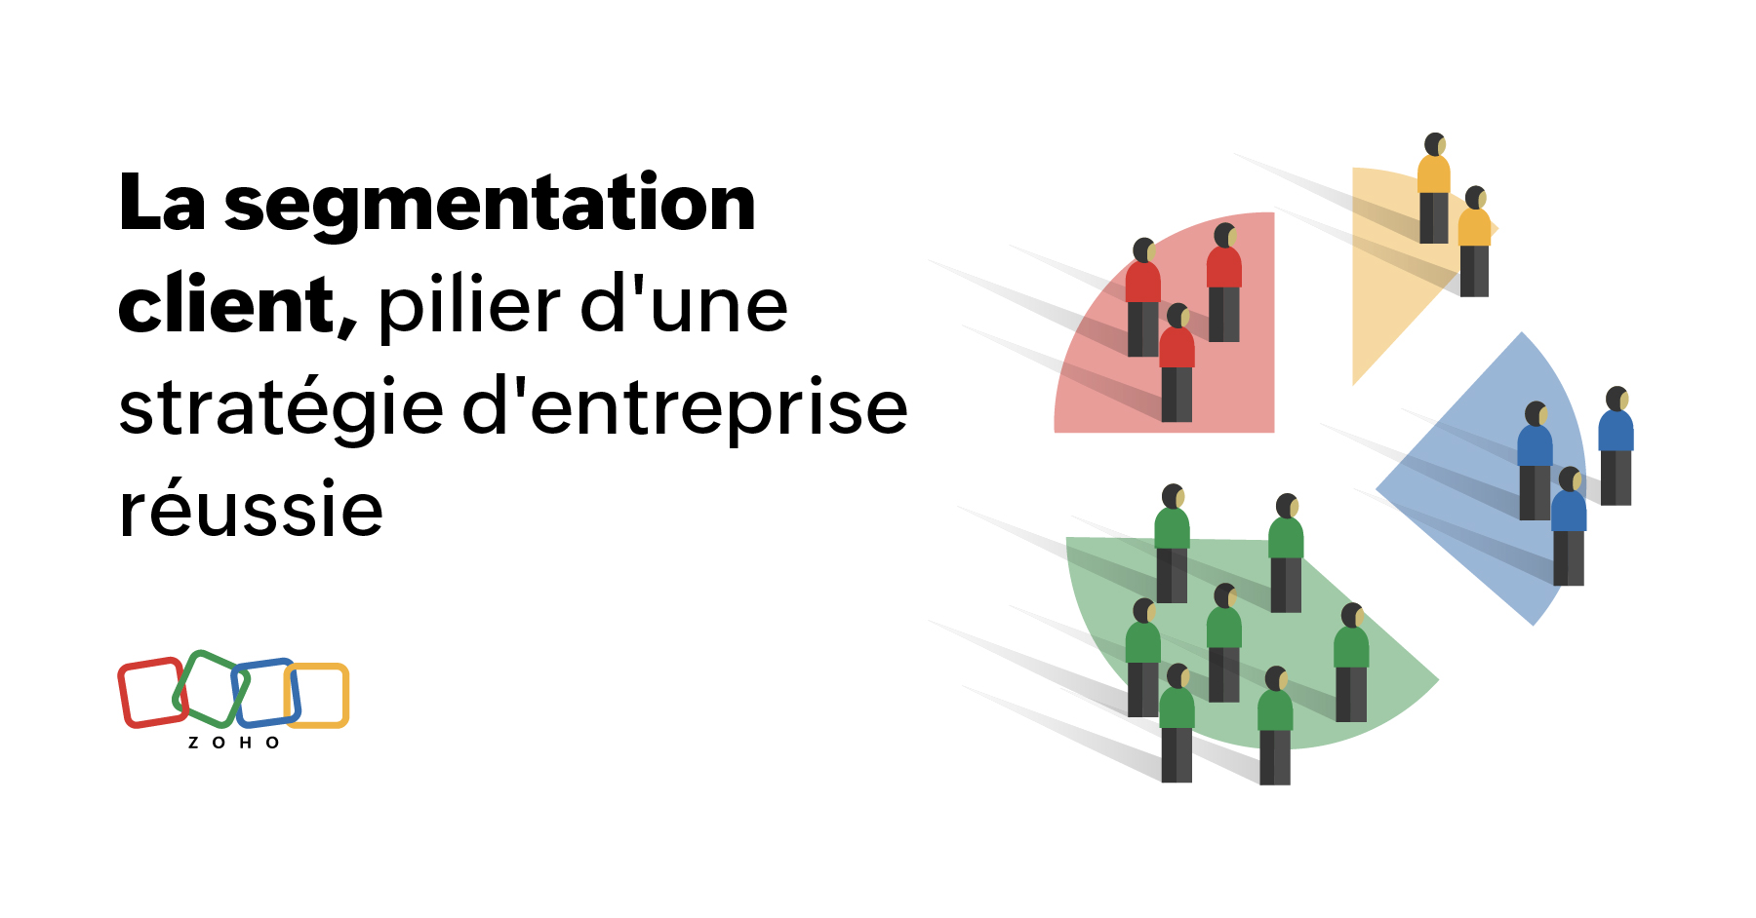
P4 : Réalisation d’un modèle de clustering – Segmentation des clients pour OLIST
Auteur : COMAS Christophe
MENTOR : Ahmadou Ndiaye

Slide 2
Contexte
Problématique : Savoir comment est composé le panel de client
Solution envisagée : Modèle clustering permettant de segmenter efficacement les clients dans le temps

Slide 3

Base de Données SQLite
Table Client +++
Identification unique d’un client
Table Commande +++
Connaissance de la récence et du montant
Table Avis +++
Connaissance de la qualité de prestation

Slide 4
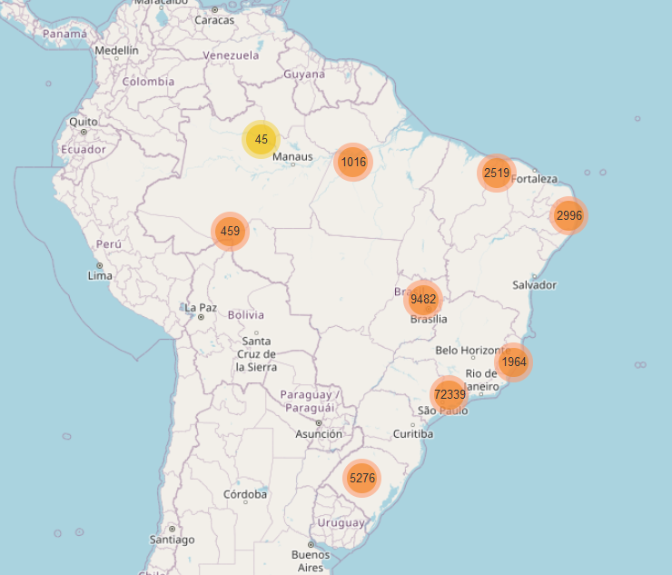
Visualisation des ventes sur le territoire brésilien
Les ventes sont principalement localisées à Sao Paulo

Slide 5
Extraction des FEATURES DE SEGMENTATION
Dimensions
96 000 individus
13 variables
Données temporelles
Premier achat
Dernier achat
Données numériques
Moyenne des prix des commandes
Nombre de commandes
Moyenne des avis clients

Slide 6
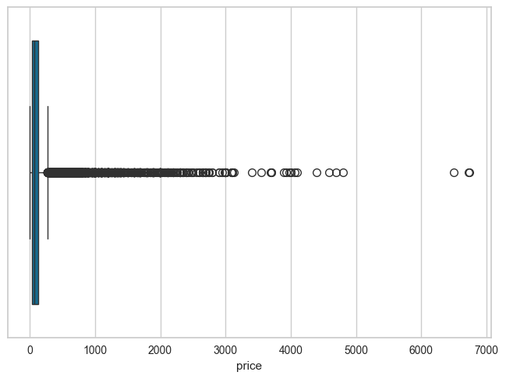
Boxplot des montants des commandes

Slide 7
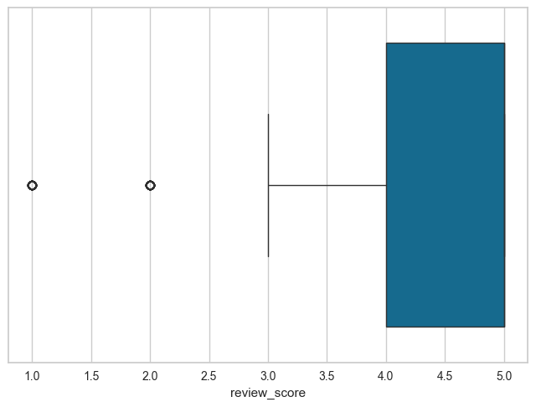
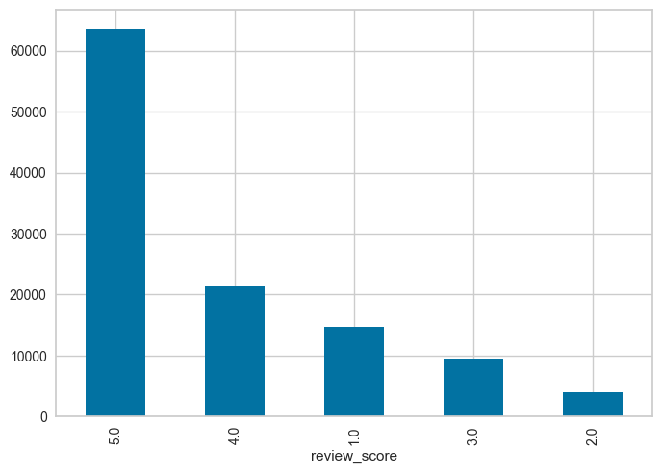
boxplot satisfaction client
80 000 satisfaits
15 000 mécontents

Slide 8
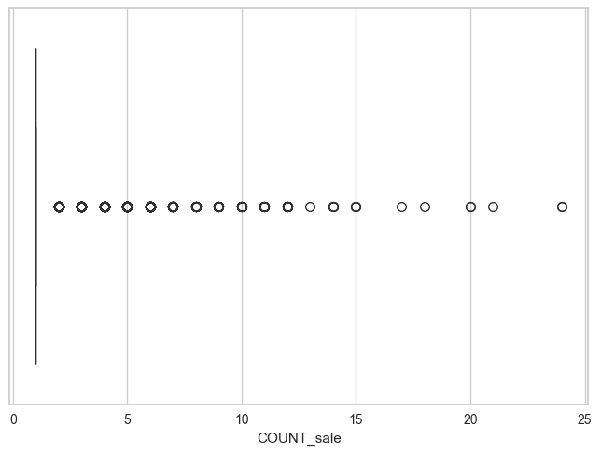
Boxplot nombre de vente par client
Certains articles coutent cher, pas de valeurs aberrantes

Slide 9
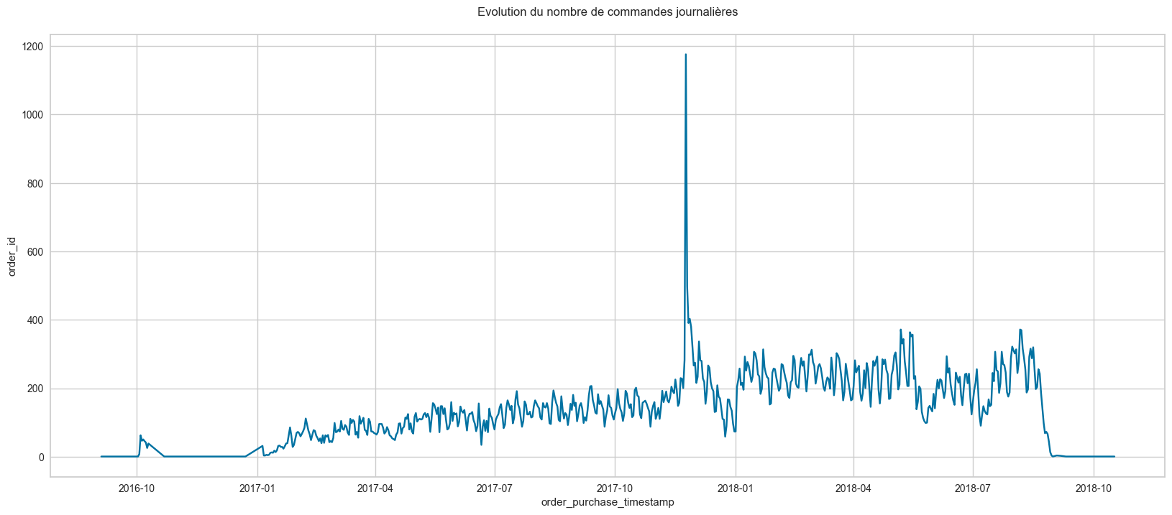
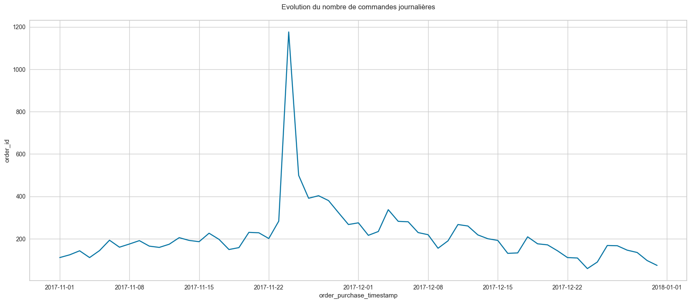
Evolution des commandes par jour
Pic d’achat pré-Noël

Slide 10
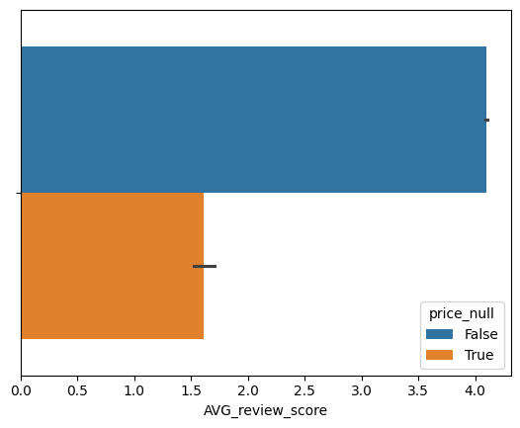
Traitement des données
Outliers
Les données sont cohérentes, les valeurs min et max ne sont pas aberrantes
Doublons
Aucun doublon
Valeurs manquantes
Prix mis à 0
Note commentaire prix égal à la médiane
Prix null = problème / mauvais score

Slide 11
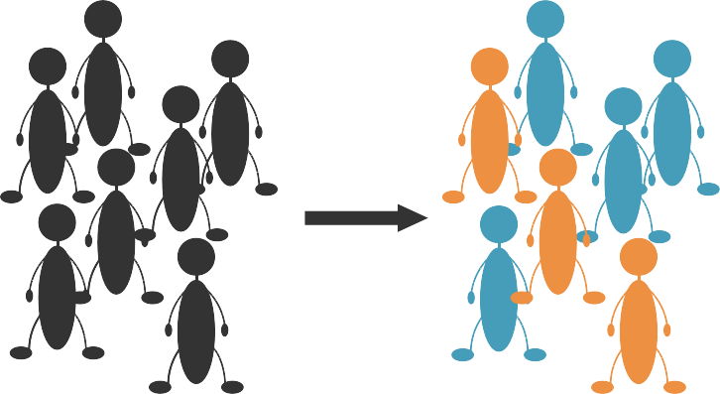
Méthodologie des essais du clustering
KMEANS
Agglomerative clustering
DBSCAN

Slide 12
Définition d’un plan d’essai
Sélection des variables
1er temps : RFM classique
2ème temps : RFM + H
Définition d’un score métier
Moyenne des features par clusters
Silhouette score
Score attribué pour chaque feature de 0 à 5 en fonction des besoins métier
Visualisation des résultats

Slide 13
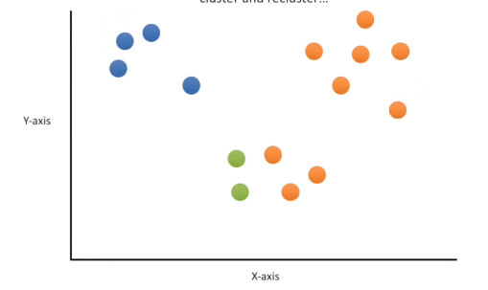
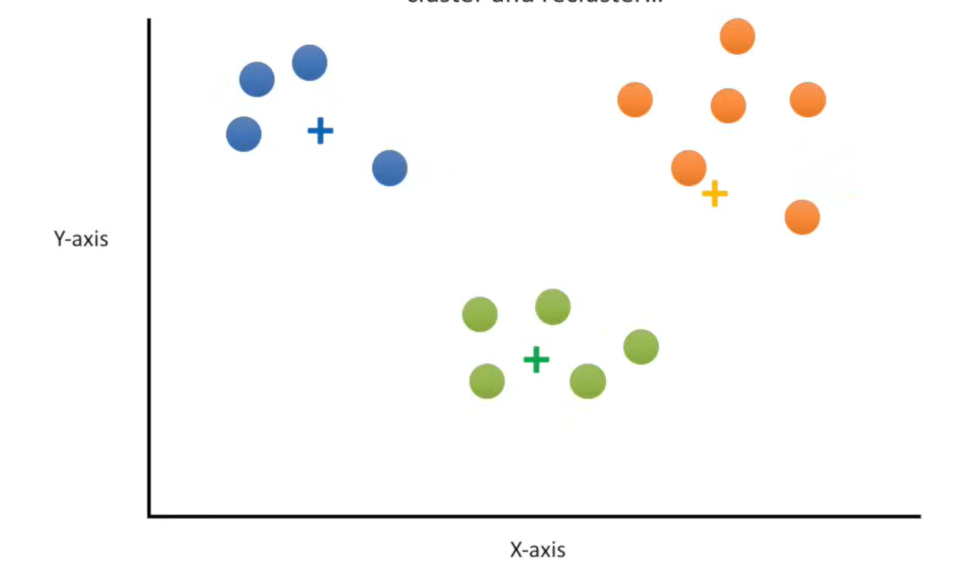

Kmeans
Selection du nombre de groupe K
Calcul de la distance moyenne par groupe
Déplacement des centroides

Slide 14
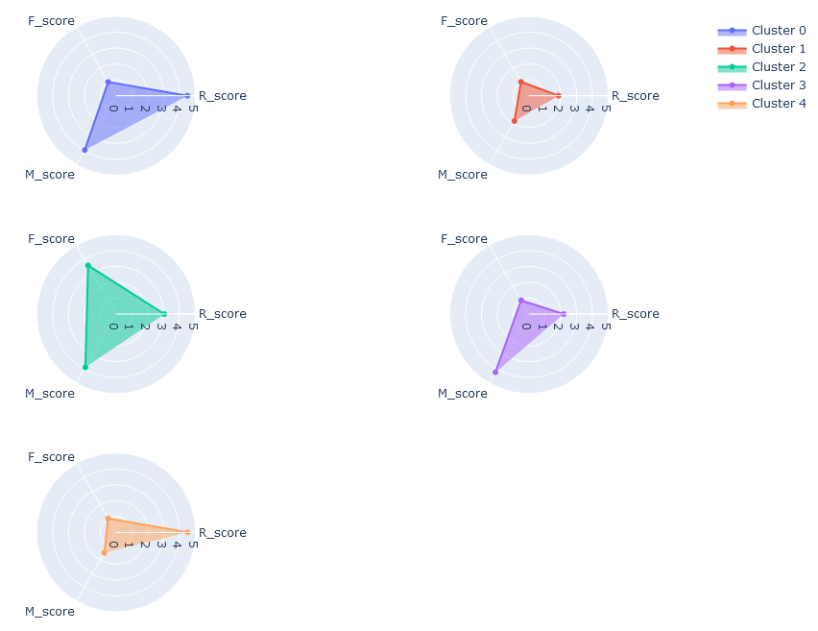
Kmeans RFM classique- Résultats
Modèle « actuel » du client, comment l’améliorer avec nos datas ?
=> Intégration d’un indice de satisfation client

Slide 15
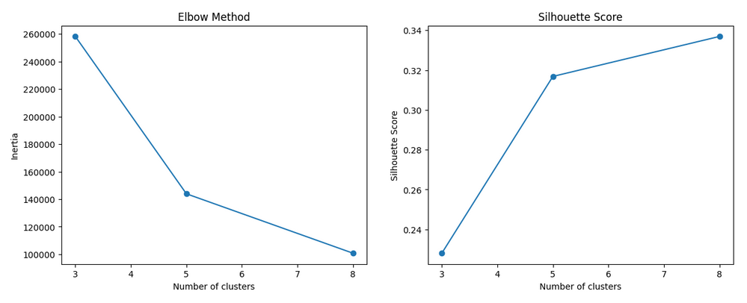
Kmeans RFM H – Choix du nombre de clusters
8 clusters, meilleur silhouette score

Slide 16
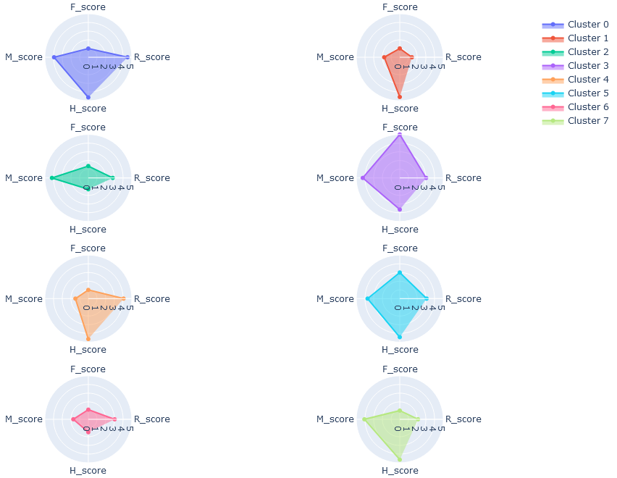

Kmeans RFM H 8 clusters- Résultats
Trop de groupes avec caractéristiques proches
Interprétation métier non réalisable

Slide 17

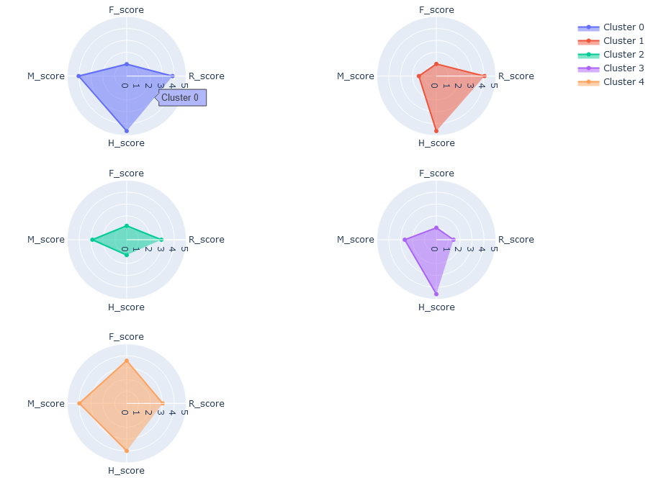
Kmeans RFM H 5 clusters- Résultats
Interprétation métier logique
0 – Les potentiels clients d’intérêts
Achat élevé, satisfait, récent, fréquence faible
Proposer des réductions sur produits cher
1 – Les monoacheteurs avec une bonne expérience
Achat faible, satisfait, récent, fréquence faible
Proposer des réductions sur produits vie quotidienne
2 – Les clients en déroute
Mécontents
Achat élevé, satisfait, récent, fréquent
A relancer
Analyser les reviews + geste commercial
3 – Les clients oubliés
4 – Les champions
Achat élevé, satisfait, récent, fréquent
Proposer une système de fidélisation

Slide 18
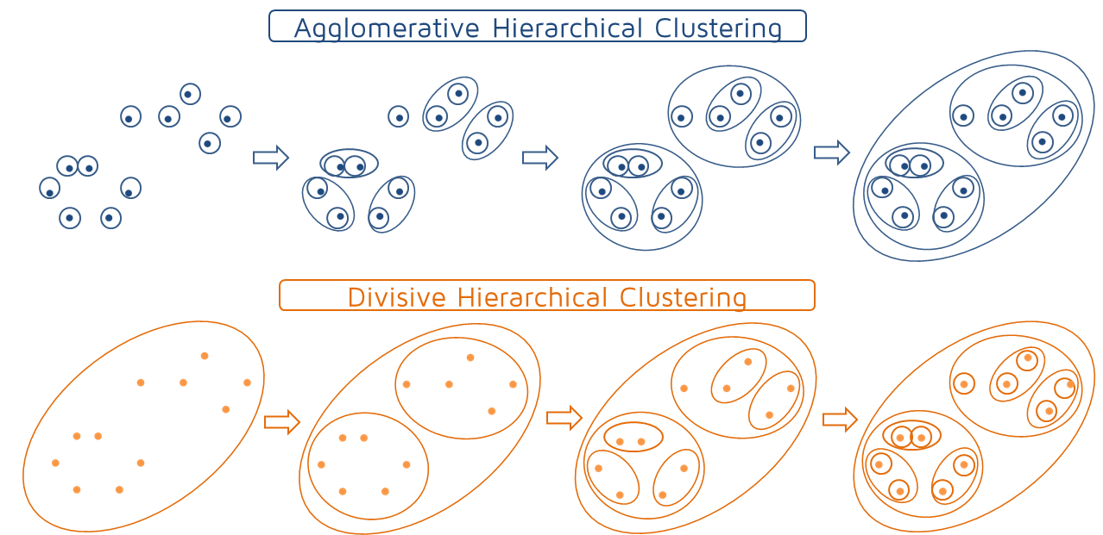
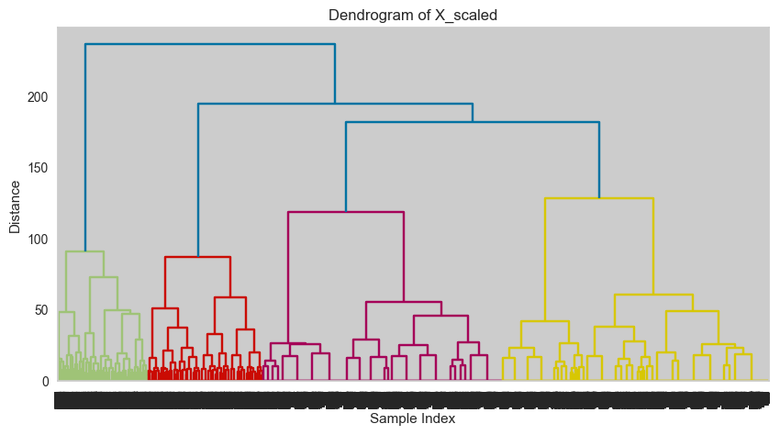
Agglomerative clustering
Agglomération des groupes en fonction de leur distance

Slide 19
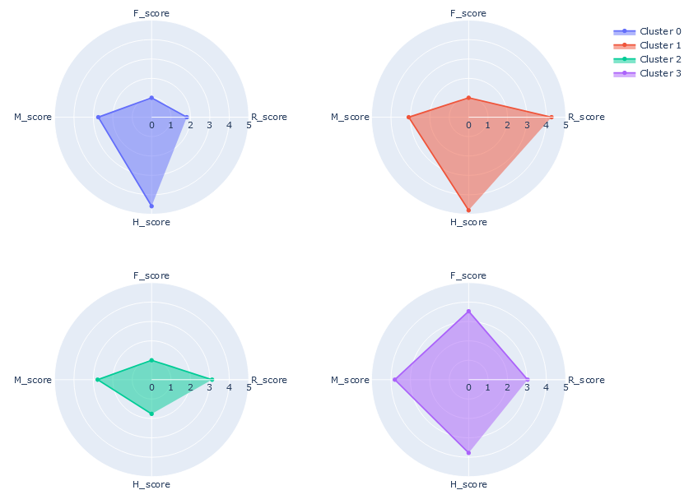
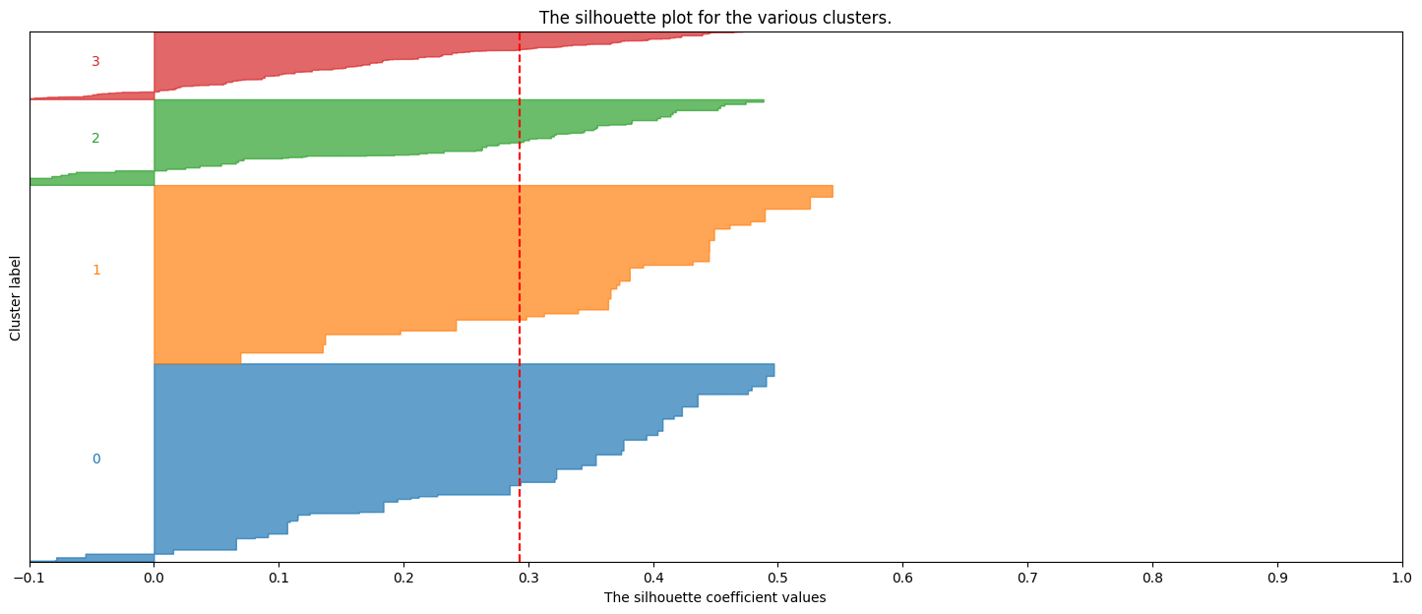
Agglomerative clustering - Résultats
Efficacité ---
Temps de calcul ---

Slide 20
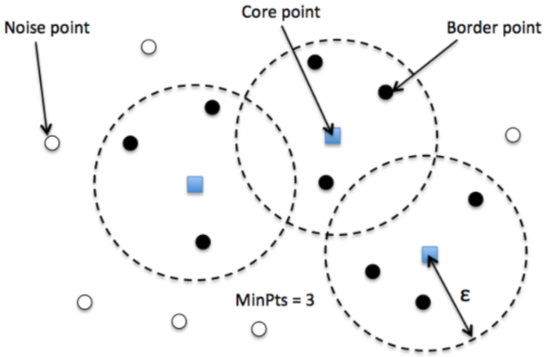
DBSCAN
Détection des voisins à proximité selon Eps
Clusters -1 représentant le « bruit »

Slide 21
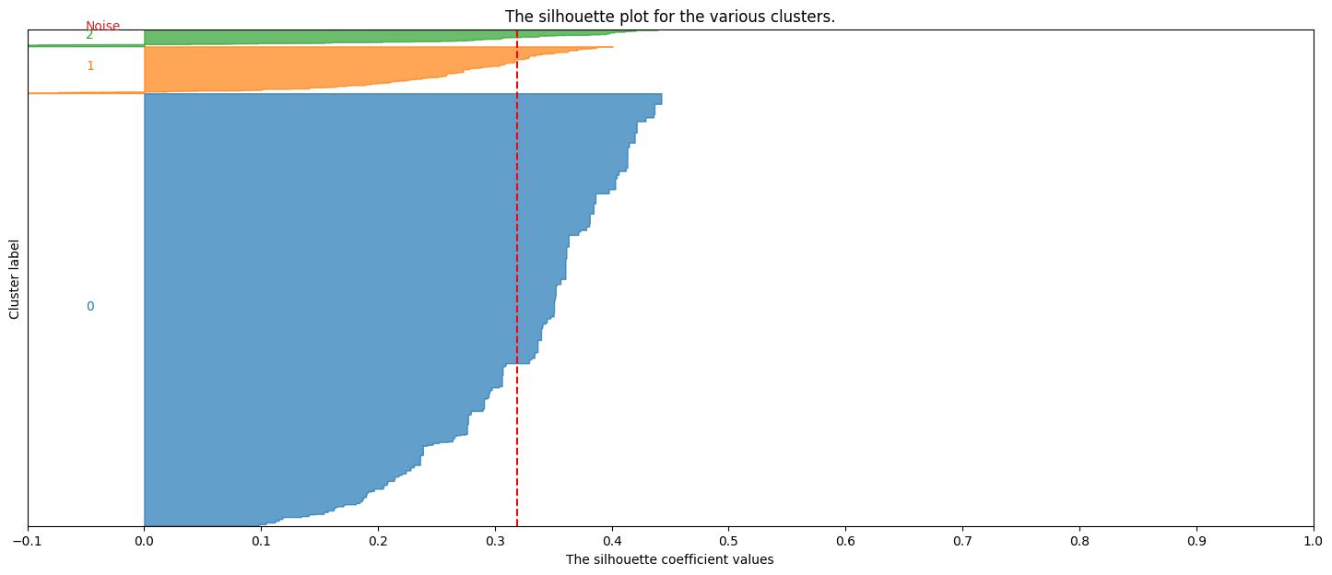
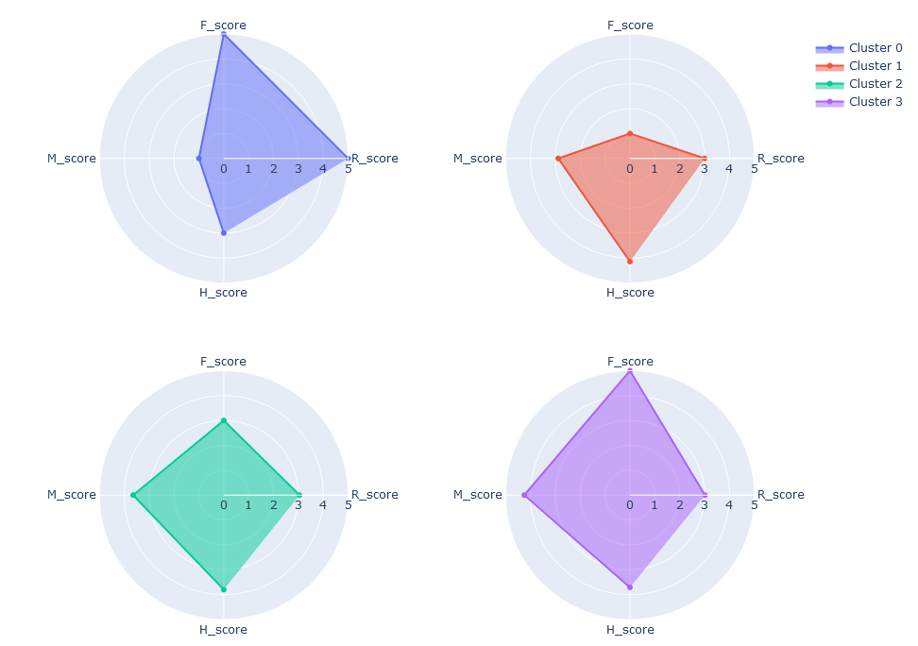
DBSCAN - Resultats
Les clusters sont mal répartis
Inutilisable d’un point de vue métier

Slide 22
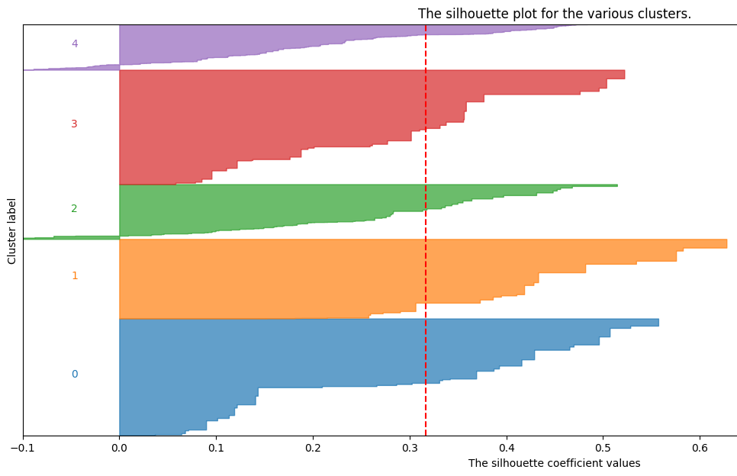
Comparaison des silhouettes score
Kmeans permet une clusterisation rapide et interprétable d’un point de vue métier

Slide 23
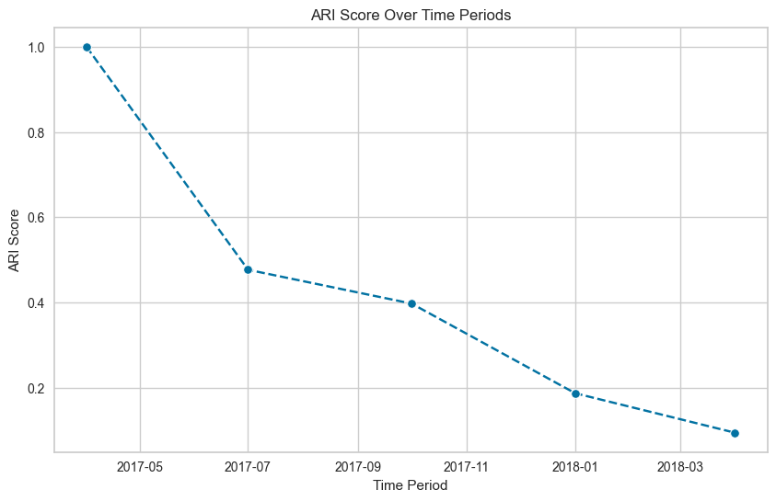
Contrat de maintenance
Méthode
1 Entrainement modèle sur m-2
2 Entrainement modèle sur m
3 Comparaison des 2 predictions ARIscore
Maintenance tous les 2 mois

